Slide 1
REFLEXNÍ MASÁŽ
Mgr. Ivana Jahodová

Slide 2
Vznik a vývoj reflexní masáže
odvozena z techniky klasické masáže
1898 – Henry Head publikace pojednávající o změnách kožní citlivosti při onemocnění v útrobách
vymezil na povrchu těla citlivé kožní okrsky, které označil podle inervace z míšního segmentu
– body s největší kožní citlivostí až spontánní bolestivostí označil jako „maximální body“
Cornelius – 1909 popsal tzv. „nervové body“ (kožní projevy v inervačně spjatém onemocnělém orgánu), které zvolil za místo masážního výkonu

Slide 3
REFLEXNÍ MASÁŽ
vznik nového druhu masáže , při kterém se vyhledávala místa se změněnou kožní citlivostí
– používala některé hmaty KM, jinak zcela odlišná
RM – manuální léčebný zásah na povrchu těla, aplikovaný v místech druhotných, onemocněním reflexně vyvolaných změn
Cíl RM – příznivé ovlivnění změn, které se objevují v povrchních tkáňových vrstvách při onemocnění v jiných tkáních nebo útrobních orgánech a léčebně na ně působit.
místem zásahu není primárně onemocnělá tkáň nebo ústrojí

Slide 4
REFLEXNÍ MASÁŽ
reflexní změny (RZ) jsou nacházeny na kůži, v podkožním vazivu, na svalové povázce, ve svalové tkáni i na periostu
Kohlrausch – při funkčních orgánových obtížích nacházel v příslušných segmentech svalový hypertonus
- ovlivňoval ho jemným hnětením a lehkými nárazovými úkony
Dickeová s Leubeovou zavedly do léčby revmatických a některých interních chorob speciální reflexní masáž ve vazivu

Slide 5
REFLEXNÍ MASÁŽ
charakteristický znak – podráždění kůže a podkoží pomalu přejíždějícím a různě hluboko do kůže vtlačovaným prstem
Vogler a Kraus – „Masáž periostu“ (1953) – na periost vhodných kostních ploch vykonávají mezičlánkovým kloubem nebo bříškem prstu různě intenzívní bodový tlak
Gläser a Dalicho – „Segmentová masáž“ (1952) – masážní technika postihující současně všechny tkáňové vrstvy dosažitelné z povrchu těla - ovlivnění najednou reflexních změn jak v kůži, podkoží, na fascii a ve svalu, tak změny na periostu vhodných kostních ploch

Slide 6
Anatomicko-fyziologické podklady reflexního působení
funkce NS – zajištění vztahů mezi organismem a zevním prostředím a vztahů všech částí uvnitř organismu
NS – ústřední (centrální) - mozek, mícha
- obvodová (periferní), zprostředkovává spojení center s periferií), má 2 skupiny

Slide 7
a) mozkomíšní nervy – cerebrospinální - 12 párů mozkových nervů a 32 párů míšních nervů buď senzitivních nebo motorických
b) vegetativní nervy – sympatikus (adrenergní vlákna)
- parasympatikus (cholinergní
vlákna)
- vedou k hladké svalovině útrob, povrchu těla, ke žlázám, k cévám, k srdeční svalovině
všechny části NS jsou ve vzájemných funkčních i morfologických vztazích, jsou na sobě životně závislé

Slide 8
na řídící činnosti NS se podílí i látkové řízení (chemické) – schopnost některých chemických látek změnit činnost určitých buněk a orgánů (nejdůležitější jsou hormony)
reflex – podnět (zvenku nebo z útrob) podráždí receptor – vzruch postupuje nervem k vyšším nervovým centrům = dostředivá dráha (centripetální), opačným směrem jde dráha odstředivá (centrifugální) – vzruch postupuje k periferii (sval, žláza, orgán) výkonný orgán (efektor)
nervy vegetativní – průběh nerv. vláken je několikrát přerušen uzlinami (gangliemi), vlákna končí v buněčných stěnách orgánů

Slide 9
Vegetativní NS
vegetativní NS zajišťuje chod životně důležitých dějů v org. – krevní oběh, trávení, látkovou výměnu atd. bez vlivů naší vůle
sympatikus – výstup 1.hrudní až 3.bederní obratel z páteře cestou míšních nervů,po krátkém společném průběhu vstupují do vegetativních ganglií, uložených po obou stranách a po celé délce páteře a jsou navzájem propojena (podélně i příčně) → kmen sympatiku, odtud pokračují do periferie (do průběhu této části jsou vložena ganglia, tzv.paraganglia)

Slide 10
parasympatikus – vlákna tvoří součást mozkových nervů → III. – n.oculomotorius, VII. – n.facialis, IX. – n.glossopharyngeus, X. – n.vagus = hlavová část parasympatiku
- sakrální část parasympatiku – nervy pelvické
v průběhu parasympatických vláken jsou včleněna ganglia (uložena těsně u příslušných orgánů) a i paraganglia
parasympatická inervace – vzdálené tkáně a orgány na povrchu těla i v jeho útrobách

Slide 11
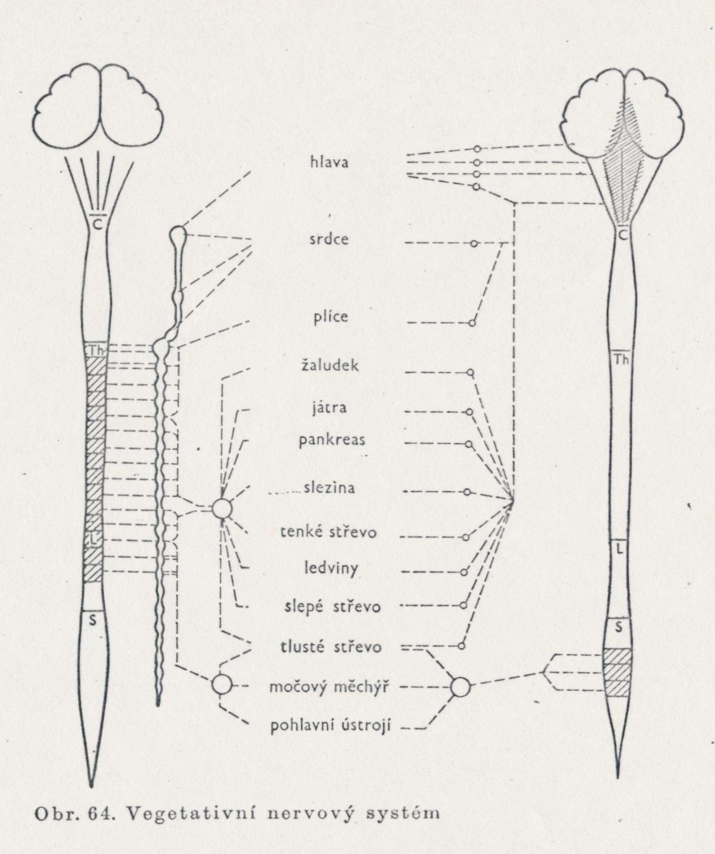
Vegetativní nervový systém

Slide 12
účinek S a P se projevuje na činnost orgánů protichůdně
zornice – S rozšiřuje, P zužuje
srdeční činnost – S zrychluje, P zpomaluje
střevní pohyb – S zpomaluje, P zrychluje (obráceně!)
při práci převažuje vliv S, v klidu P
přenos vzruchů se děje látkově – mediátor S → noradrenalin, mediátor P → acetylcholin

Slide 13
REFLEXNÍ MASÁŽ
oba vegetativní systémy vedou vzruchy stále, antagonistický efekt je výsledkem převahy působení jedné nebo druhé složky
vegetativní soustavu lze ovlivnit farmaky i chemickými látkami humorální povahy (hormony)
podráždění vegetativní soustavy vyvolávají i vlivy psychické (úzkost, radost – zčervenání, zblednutí, pocení) a obráceně – podráždění vegetativního NS ovlivňuje naši náladu

Slide 14
REFLEXNÍ MASÁŽ
za normálních okolností jsou oba vegetativní partneři v rovnovážném stavu – normální vegetativní tonus
při porušení této rovnováhy dochází k rozladění vegetativní shody – vegetativní dystonie
Převažuje-li S – sympatikotonie, převažuje-li P – parasympatikotonie
Reflexní projevy
skoro všechna lidská tkáň je prostoupena periferními nervy, kromě vlasu, nehtu,chrupavky, krvinky apod.

Slide 15
REFLEXNÍ MASÁŽ
průběh periferních nervů má vymezené uspořádání – začíná v určitém míšním segmentu – podle toho, ze kterého segmentu je část těla zásobována nervovými vlákny, jsou vymezeny tzv. kořenové okrsky
kořenové okrsky – na povrchu → dermatomy
- ve svalovině → myotomy
- v útrobách → enterotomy
ze stejného míšního úseku jde nervové zásobení k enterotomu, myotomu, dermatomu, a to i když jsou tyto od sebe topograficky vzdáleněji uloženy

Slide 16
REFLEXNÍ MASÁŽ
kořenové okrsky tvoří v jednotlivých tkáních inervačně určitou funkční jednotku
dráždění v kterékoli z tkání takto nervově propojených, může vyvolat odezvu v jiné tkáni, která je s ní nervově propojena (nezáleží na tom, že jsou uloženy daleko od sebe) – př. onemocnění prostaty → bolest v bederní krajině, onemocnění žlučníku → bolest pod pravou lopatkou, ledvinová kolika → zvracení

Slide 17
REFLEXNÍ MASÁŽ
vznikne-li podráždění v útrobách a jeho projev se manifestuje na kůži → viscerokutánní reflex
vznikne-li podráždění v útrobách a jeho projev se manifestuje ve svalovině → visceromotorický reflex
působení z útrobního orgánu na jiný útrobní orgán → visceroviscerální reflex
podráždění na povrchu těla se projevuje na útrobním orgánu → kutiviscerální reflex
Do reflexních dějů je zapojen i vegetativní nervový systém, proto se objevují i další projevy → změny prokrvení, potivosti, změna anatomického profilu, tkáňové elasticity atd.

Slide 18
REFLEXNÍ MASÁŽ
kořenové okrsky útrob jsou označovány podle míšního segmentu, ze kterého jsou inervovány
Míšní segmenty
8 krčních (cervikálních)
12 hrudních (torakálních)
5 bederních (lumbálních)
5 křížových (sakrálních)
Linie nejsou ostré - do jednotlivých segmentových projekcí přicházejí nervová vlákna i z okolních míšních segmentů

Slide 19
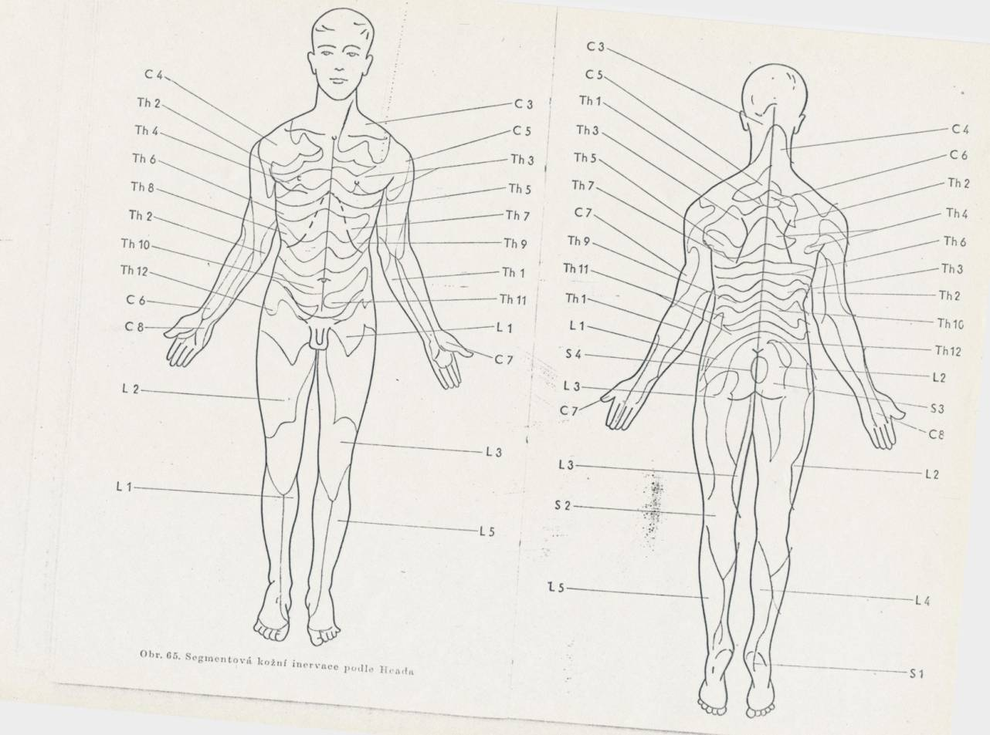
Segmentová kožní inervace

Slide 20
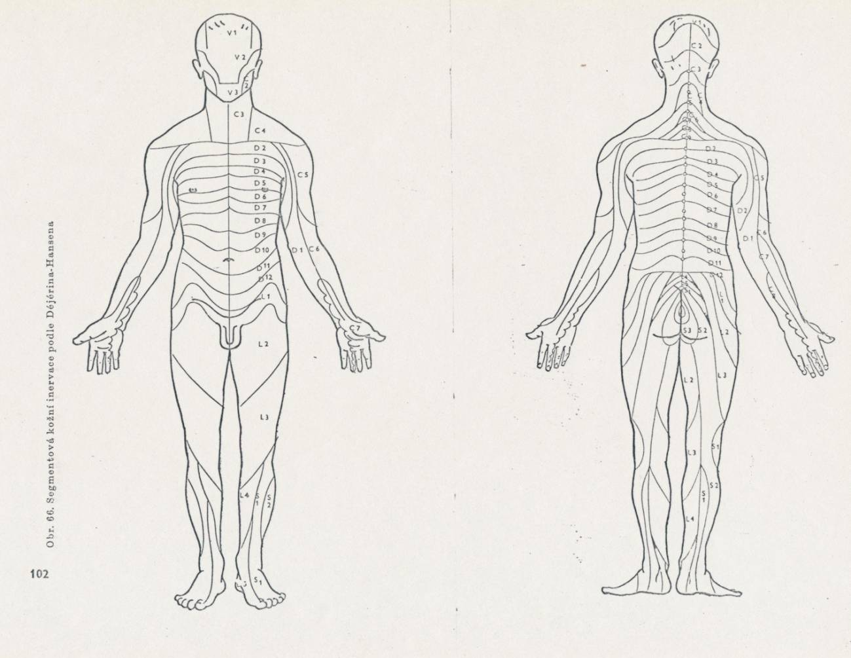
Segmentová kožní inervace

Slide 21
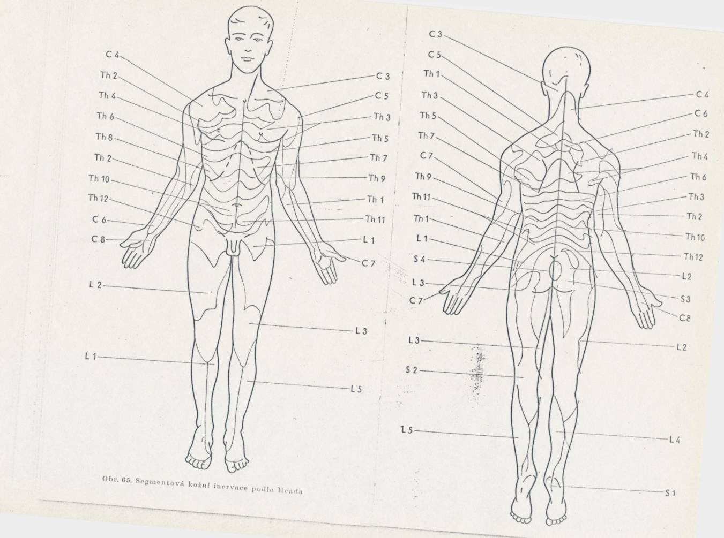
Segmentová kožní inervace

Slide 22
Nervová zásobení jednotlivých útrobních orgánů
Orgán Segmentové Strana
zásobení
srdce, aorta Th1-Th8 vlevo
plíce, průdušky Th3-Th9 oboustranně
jícen Th3-Th5 oboustranně
žaludek Th5-Th9 vlevo
slinivka břišní Th7-Th9 vlevo
slezina Th8-Th9 vlevo
tenké střevo Th9-Th11 oboustranně

Slide 23
dvanáctník,játra ,
žlučník Th6-Th10 vpravo
slepé střevo,
vzestupný tračník Th10-L1 vpravo
příčný a sestupný tračník Th11-Th12 vlevo
esovitá klička,konečník L1-L2 vlevo
ledviny,močovody,
močový měchýř Th10-S3 oboustranně
pohlavní ústrojí jako celek Th11-S3 oboustranně

Slide 24
REFLEXNÍ ZMĚNY
výskyt změn je možno najít především v inervačně shodné segmentové oblasti povrchových tkání
u nepárových orgánů platí zásada stejnostranného výskytu RZ - pravidlo stejnostrannosti (homolaterality)
RZ nezaujímají svým rozsahem celou oblast segmentu
plošná malá místa RZ → označujeme dle Heada maximální body
plošně větší oblast RZ → maximální okrsky
RZ větší než dětská dlaň → maximální oblasti

Slide 25
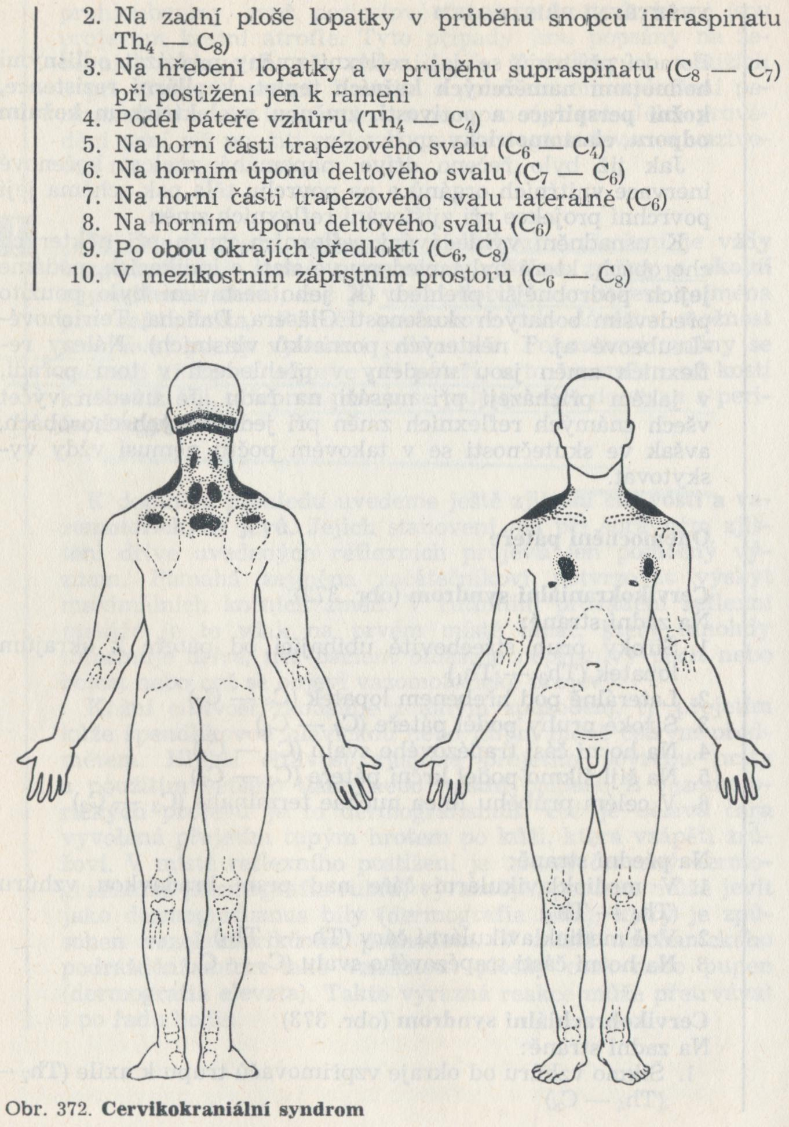
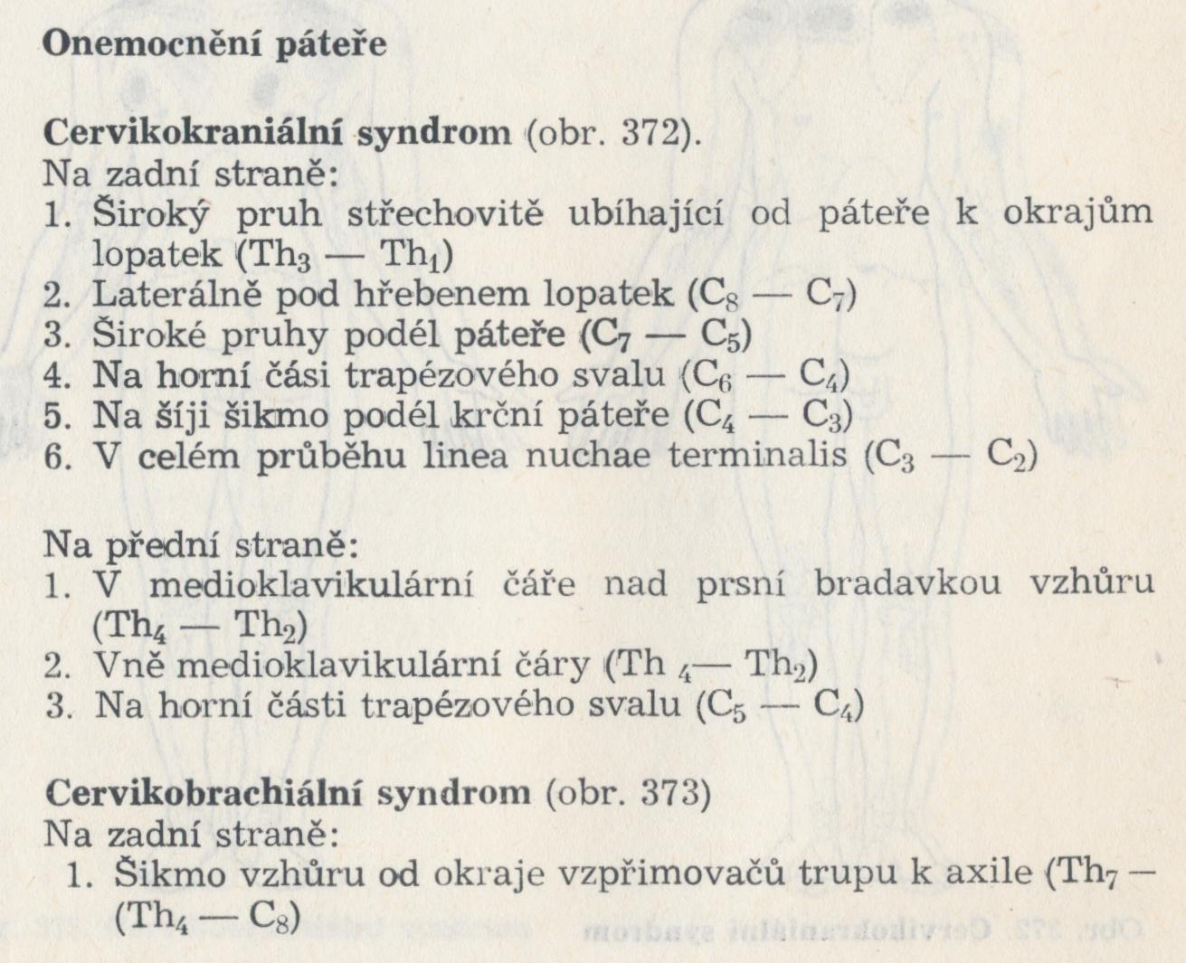
Lokalizace reflexních změn
Cervikokraniální syndrom

Slide 26
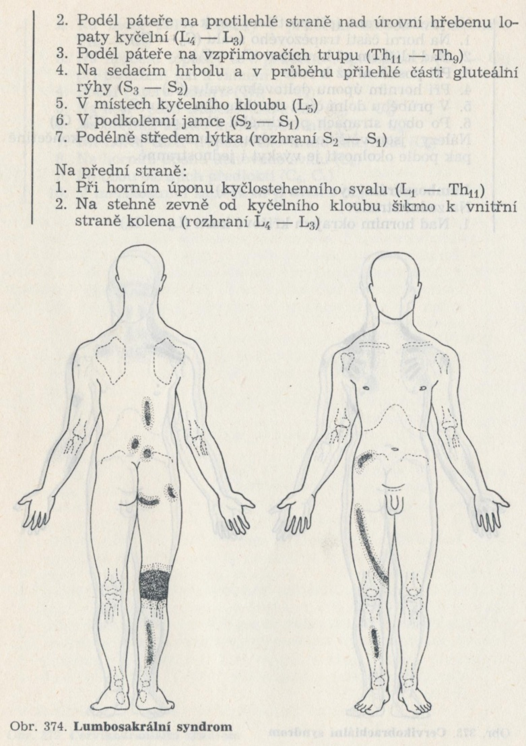
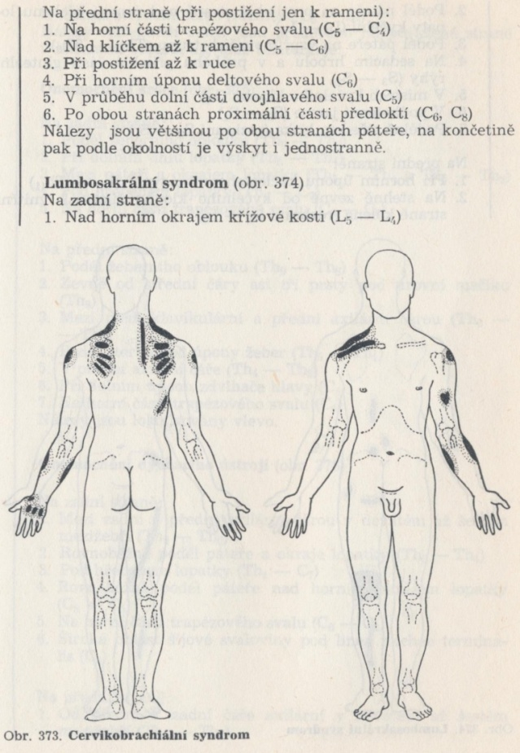
Cervikobrachiální syndrom
Lumbosakrální syndrom

Slide 27
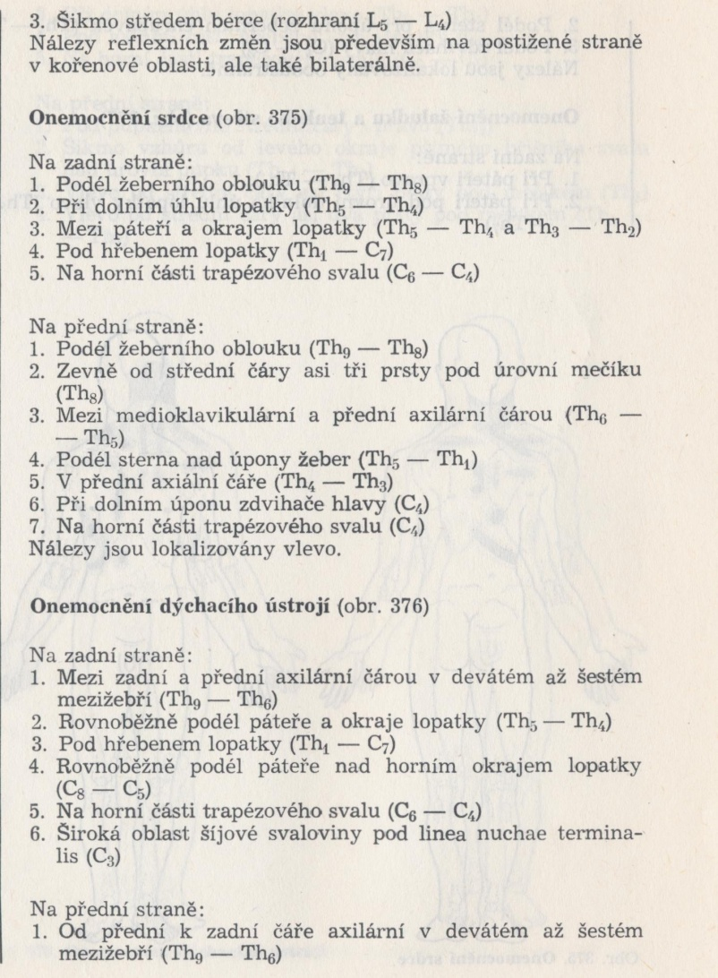
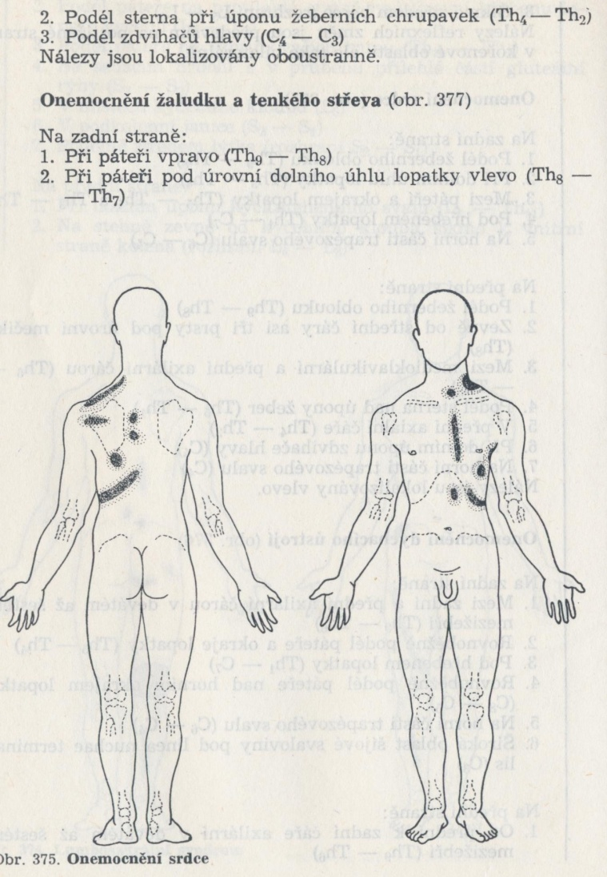
Onemocnění srdce

Slide 28
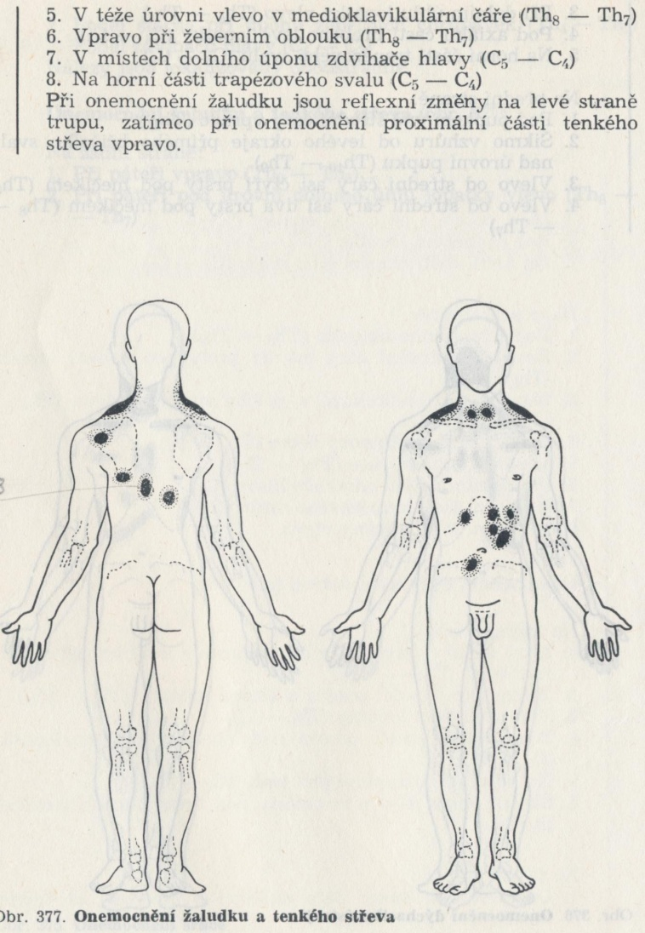
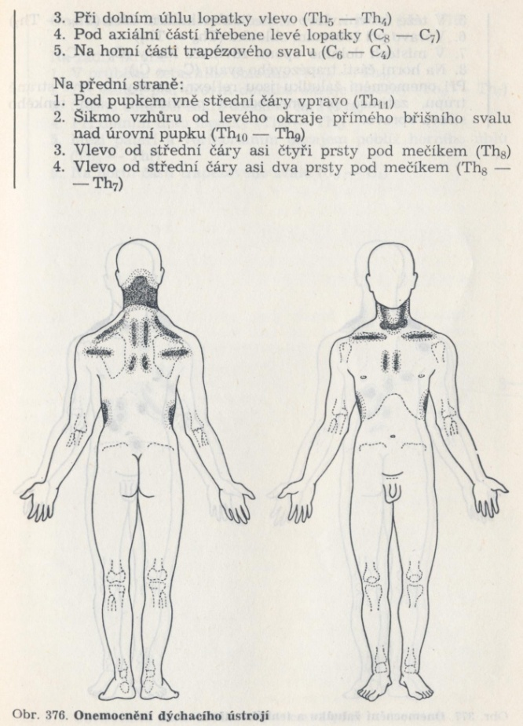
Onemocnění dýchacího
ústrojí
Onemocnění žaludku a
tenkého střeva

Slide 29
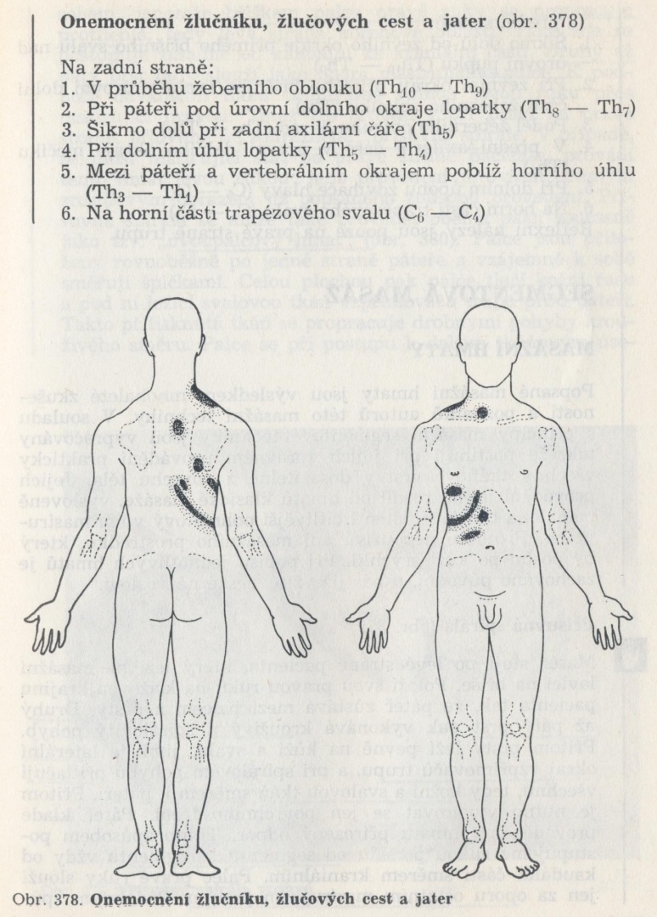
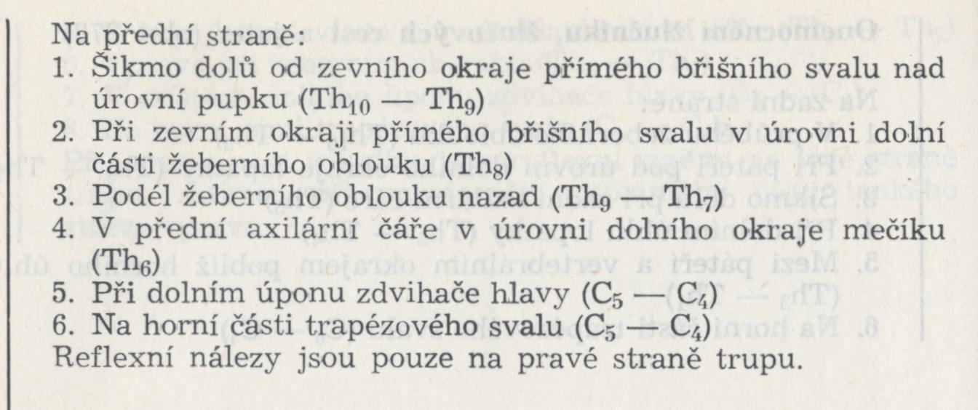
Onemocnění žlučníku, žlučových cest a jater

Slide 30
Význam reflexních projevů
RZ jsou článkem tzv. Sperenského patogenního oblouku
SPO → stavy a projevy, které chorobu a její příznaky podporují a udržují; takový kruh vzájemných působení je nutné léčebně narušit
musí se působit na co největším počtu míst a současně likvidovat druhotně vzniklé změny (mohly by zpětně nepříznivě ovlivňovat funkce tkáně nebo orgánů, které onemocněly prvotně)
projevy viscerokutánních a visceromotorických reflexů mají pro RM informativní význam
cesty kutiviscerálních reflexů využíváme terapeuticky

Slide 31
Technika reflexní masáže (RM)
pouze po indikaci lékaře (jméno, věk pac., přesná dg., počet a frekvence masáží, datum lékařské kontroly)
dobře osvětlená místnost, větratelná, teplota 22˚C
provádí se na sucho
pomalé provádění hmatů (rychlejší tempo skluzu po kůži – uniknutí pohmatových změn)
suchá pokožka pacienta (nezpocená, nemastná)

Slide 32
Technika reflexní masáže (RM)
čisté prostředí, upravený zevnějšek terapeuta, příjemné vystupování
zařízení – masážní stůl (pevná podložka), 2 otáčivé stoličky bez opěradel
poloha pac. – dle sestavy – v sedu, vleže, max. uvolnění svalstva – neplatí u masáže periostu, kde pac. klade vlastní silou odpor hmatům této techniky

Slide 33
Indikace RM
funkční a chronická organická onemocnění vnitřních ústrojí
poruchy prokrvení
funkční, degenerativní a některá chronická revmatická onemocnění páteře a kloubů
poúrazové a pooperační stavy
vegetativní a endokrinní dysregulace

Slide 34
Indikace RM
Onemocnění páteře
průvodní jev postižení páteře = bolest → RZ – hypertonus
postižení meziobratlových plotének (poranění i degenerativní změny)
krční (cervikální) migréna
Bechtěrevova choroba
stavy po zlomeninách obratlů
stavy po operacích páteře
CC sy, CB sy, LS sy

Slide 35
Indikace RM
Onemocnění dýchacího ústrojí
chronická tracheobronchitida
spastická bronchitida
emfyzém, bronchiektázie
astma bronchiale
stavy po pneumoniích
stavy po operacích plic
= reflexní uvolnění hypertonu svaloviny hrudníku a bránice, lepší prokrvení dýchacích cest, zlepšená souhra sympatikoparasympatické inervace svaloviny průdušek

Slide 36
Indikace RM
Onemocnění srdce
RM pouze u stavů, kdy je pacientovi dovolen pohyb
dbát na správné dávkování masáže
stenokardie
stavy po akutním IM
stavy po operacích srdce
Onemocnění žaludku a tenkého střeva
poruchy sekrece žaludeční šťávy bez organických příčin
chronická gastritida provázená sekrečními změnami

Slide 37
Indikace RM
vředová choroba žaludku i dvanáctníku
neinfekční enteritidy
stavy po operacích žaludku a dvanáctníku
Onemocnění žlučových cest, žlučníku a jater
dyskineze žlučových cest
žlučové kameny nekomplikované zánětem
stadium začínající žlučové koliky (ovlivnění její intenzity a délky trvání, popř. její rozvinutí)
stavy po operacích žlučníku
stavy po prodělané infekční žloutence

Slide 38
Kontraindikace RM
akutní záněty tkání nebo orgánů, vyžadující neprodleně chirurgické řešení (appendicitis, zánět pobřišnice)
akutní stavy, vyžadující absolutní klid na lůžku (akutní IM, otřes mozku, akutní postižení páteře)
horečnatá a infekční onemocnění
akutní zánět v povrchových tkáních
nádorová onemocnění
gravidita, menstruace (KI pánevní sestava)
KI uvolňování hrudníku – stavy po resekci žeber, v pokročilých stadiích Bechtěrevovy choroby, pneumotorax jakéhokoliv původu, závažná srdeční onemocnění

Slide 39
Dávkování RM
dodržovat správné dávkování – brát v úvahu:
→ věk, pohlaví
→ celkovou reaktivitu organismu, která se mění již za normálních fyziologických poměrů– povolání,
konstituční typ, fyziologické kolísání reaktivity
člověka v průběhu dne
→ pro správné dávkování RM je nutné uvážit druh nemoci, její lokalizaci, stadium a dobu trvání
→ stav podráždění organismu

Slide 40
Bipolární efekt (Wilder) – se stoupajícím podrážděním jednoho z partnerů vegetativního nervstva současně ubývá jeho dráždivosti.
Čím větší je podráždění vegetativního nervu v jednom směru, tím příznivější situace nastává pro uplatnění děje protichůdného, až konečně při předávkování podnětu dochází na efektoru k výsledku opačnému.
– týž fyzikální podnět může působit opačně, škodlivě – např. aplikace přiměřeného tepla – začervenání, příjemné, hladká pokožka; náhlé zvýšení teploty – zbělení, vazokonstrikce, husí kůže (předávkování)

Slide 41
Intenzita dráždivého podnětu závisí i na:
→ druh hmatu
→ síla provedení hmatu
→ rozsah jeho působení (plošně i do hloubky)
→ doba působení hmatu
→ doba trvání celé masáže
→ frekvence
→ celkový počet masážních procedur

Slide 42
Zásady při dávkování RM
ženy-citlivější na podněty RM než muži
děti (obzvlášť batolata)-nejživější reakce
osoby nad 30 let – středně intenzívní masáž
nemocní od 20 let do 40 let – nejintenzivnější masáž
atletická konstituce – mírnější tlak hmatů,masáž nemá vyvolávat pocit bolesti
štíhlé, leptosomní osoby – intenzívní tlak, delší dobu

Slide 43
u všech typů platí – první sezení – menší síla, která plynule stoupá s počtem procedur
intenzitu ihned zmírnit, dojde-li z jakéhokoliv důvodu ke zhoršení stavu
intenzita síly hmatů:
u onemocnění srdce, žaludku, duodena a tenkého střeva – zcela bez vyvolání bolesti
onemocnění cév, jater, žlučníku, revmatická onemocnění, postižení na hlavě – na hranici bolestivého pocitu

Slide 44
onemocnění dýchacích cest, močového a pohlavního ústrojí, tlustého střeva, páteře a kostí – lze překročit pocit bolesti
propracovávání jednotlivých vrstev – stejnoměrné zesilování intenzity tlaku s postupným pronikáním do hlubších vrstev
pro časnější a trvalejší výsledek je důležité systematické odstraňování všech reflexních změn
místa maximálních změn – snížený tlak hmatů

Slide 45
povrchnější hyperalgické Headovy zóny – jemněji než v hlubších svalových zónách
tlak hmatů se zeslabuje směrem z kaudolaterálních ke kranioparavertebrálně ležícím částem trupu
doba trvání RM – 20 min., ale lze dle potřeby zkrátit (nežádoucí reaktivita u slabých podnětů) i prodloužit
(vyvolání silnějších reakcí nebo slabší podněty, ale delší dobu)
frekvence – obden, ale lze i několikrát za den, popř. denně

Slide 46
počet masáží – nelze přesně stanovit (fční postižení – menší počet než u organic. on.) -nejč. 5 masáží, lékařská kontrola, ordinace dalšího postupu
RM provádět vždy ve stejnou denní dobu
RM provádět v klidném prostředí

Slide 47
Přesuny reflexů a jejich zrušení
v průběhu masáže nebo po provedení masáže se mohou objevit obtíže ve vzdálených tkáních nebo orgánech, které před tím nebyly a zdánlivě nesouvisí s vlastním onemocněním
příčina: nedokonalé dávkování, při kterém dojde k podráždění vegetativního systému
Tyto jevy se označují jako „přesuny reflexů“

Slide 48
Přehled možných přesunů reflexů
masáž vedle 3. a 4. bederního obratle – bolesti směrem do DK – pocit mravenčení, dřevěnění, bodavé bolesti s lokalizací až v okolí kotníků a na chodidle – mizí po masáži krajiny mezi velkým trochanterem a sedacím hrbolem téže strany
masáž v bederních a v dolních hrudních segmentech paravertebrálně – pocit tupého tlaku až bolesti v močovém měchýři – mizí při tření v podbřišku a v průběhu slabin

Slide 49
masáž mezi okrajem lopatky a páteří vlevo –
- nepříjemné pocity v srdeční krajině imitující až anginózní záchvat – odstranění – propracování levé přední poloviny hrudníku s třením podél levého žeberního oblouku
při jaterních a žlučníkových onemocněních –
důležité – nejdříve uvolnit RZ v níže ležících
segmentech a potom promasírovat krajinu mezi
páteří a okrajem pravé lopatky v rozsahu Th2-Th3
segmentu – při opomenutí – může dojít ke zhoršení
stávajících potíží – jejich odstranění – energický
výtěr v průběhu pravého žeber. oblouku

Slide 50
masáž v axilární části hřebene lopatky – pocit mravenčení až dřevěnění HK vyzařující až do ruky – ovlivnění – intenzivní masáž v oblasti axily
při žaludečních obtížích – masáž maximálního bodu nad hřebenem lopatky vlevo až po uvolnění svalových hypertonů pod hřebenem – jinak může dojít k výraznému zhoršení žaludečních obtíží – jejich odstranění – tření podél levého žeberního oblouku

Slide 51
příliš energická masáž sterna a chrupavčitých úponů žeber – pocit sucha v ústech, žízeň až sevření hrdla – odstranění – hluboké tření okolo 7. krč. obratle
masáž horní části zad, šíje a v týle – napětí na krku a hrudníku, zejm. v úhlu mezi klíčkem a sternem – odstranění – tření nebo plošná vibrace na přední straně hrudníku

Slide 52
masáž šíjové svaloviny a laterálních částí krčních segmentů – bolest hlavy, závratě, pocit stísněnosti až mdloba – odstranění – plochý výtěr přes víčka a v průběhu snopců m. frontalis
intenzívní masáž v 6. až 9. mezižebří vlevo – srdeční obtíže – odstranění – tření podél levého žeberního oblouku
po masáži aplikované pro obstipaci při předávkovaném tření bochánků v Th10-Th12 – nutkání na močení až 2 hod., ojediněle krátkodobé krvácení do střeva

Slide 53
masáž v okolí sedacího hrbolu – lumbální bolesti diskogenního rázu – odstranění – masáž v kořenové lumbální oblasti
Masáží neodstraněné RZ vyprovokujeme stejné orgánové obtíže, které byly před zahájením nebo na počátku léčby
Při dalším provádění masáže i po zaniknutí reflexních projevů může přibližně po dalších 5 procedurách vést k obnovení původních obtíží

Slide 54
Příprava masáže
pacient sedí nebo leží, podle typu sestavy
masážní stůl – pevný povrch, výška asi do poloviny stehen masírujícího, většina hmatů – zleva,proto světlo z boku
poloha vleže na břiše – nohy mimo stůl, HK volně podél těla dlaněmi vzhůru, hlava opřena o tvář
poloha vleže na zádech – mírná FLX DKK,popř. podloženy válcovou podložkou, HKK volně podél těla, hlava mírně podložena

Slide 55
poloha v sedě – výška sedačky – pac. se opírá celou plochou chodidel o podlahu, hýždě o něco přečnívají přes zadní okraj sedačky, HKK položeny na stehnech, hlava volně vzpřímena. Masírující sedí za pacientem, vzdálenost asi na polovinu délky svého předpažení
při pocení pacienta (nežádoucí skluz)– pokožku osušit lehkým přiložením ručníku, nestírat, ne froté ručník

Slide 56
Vyhledávání reflexních projevů
základní předpoklad účinnosti RM = zjištění a zhodnocení povrchových reflexních projevů před každou masáží – zjišťujeme jejich druh, lokalizaci, rozsah a intenzitu
RZ se vyskytují ve všech vrstvách, proto vyšetřujeme kůži, podkožní vazivo, fascie, sval i periost
Viditelné změny
Nacházíme hlavně na zadní ploše trupu
Všímáme si
- barvy kůže – nažloutlá, bledší než okolní, zarůžovělá

Slide 57
lesku – mdlý, zašlý, suchá kůže, zapocená kůže
povaze rohové vrstvy – různě napjatá až šupinovitá
anatomického profilu povrchu – různé vtaženiny (provazcovité, pruhovité), plošné vklesliny, prominující plošné hrbolky (bochánky)
svalových atrofií
kostních změn (zejména při páteři)
svalků po frakturách
malformací

Slide 58
Vyšetření pohmatem
větší význam než změny viditelné
Pohmatově nacházíme zvýšení rezistence postihující kůži, podkoží, svalstvo, popř. hlubší vazivové tkáně i periost
Vyšetření kůže a podkoží
  velmi jemná povrchní palpace bříšky prstů - dosažení
  mírného tlaku přiložením celé dlaně ruky + lehké ohnutí
  hmatajících prstů
  - zvýšené napětí se projevuje jako měkká prohmátnutelná rezistence (jako odpor pěnové pryže)

Slide 59
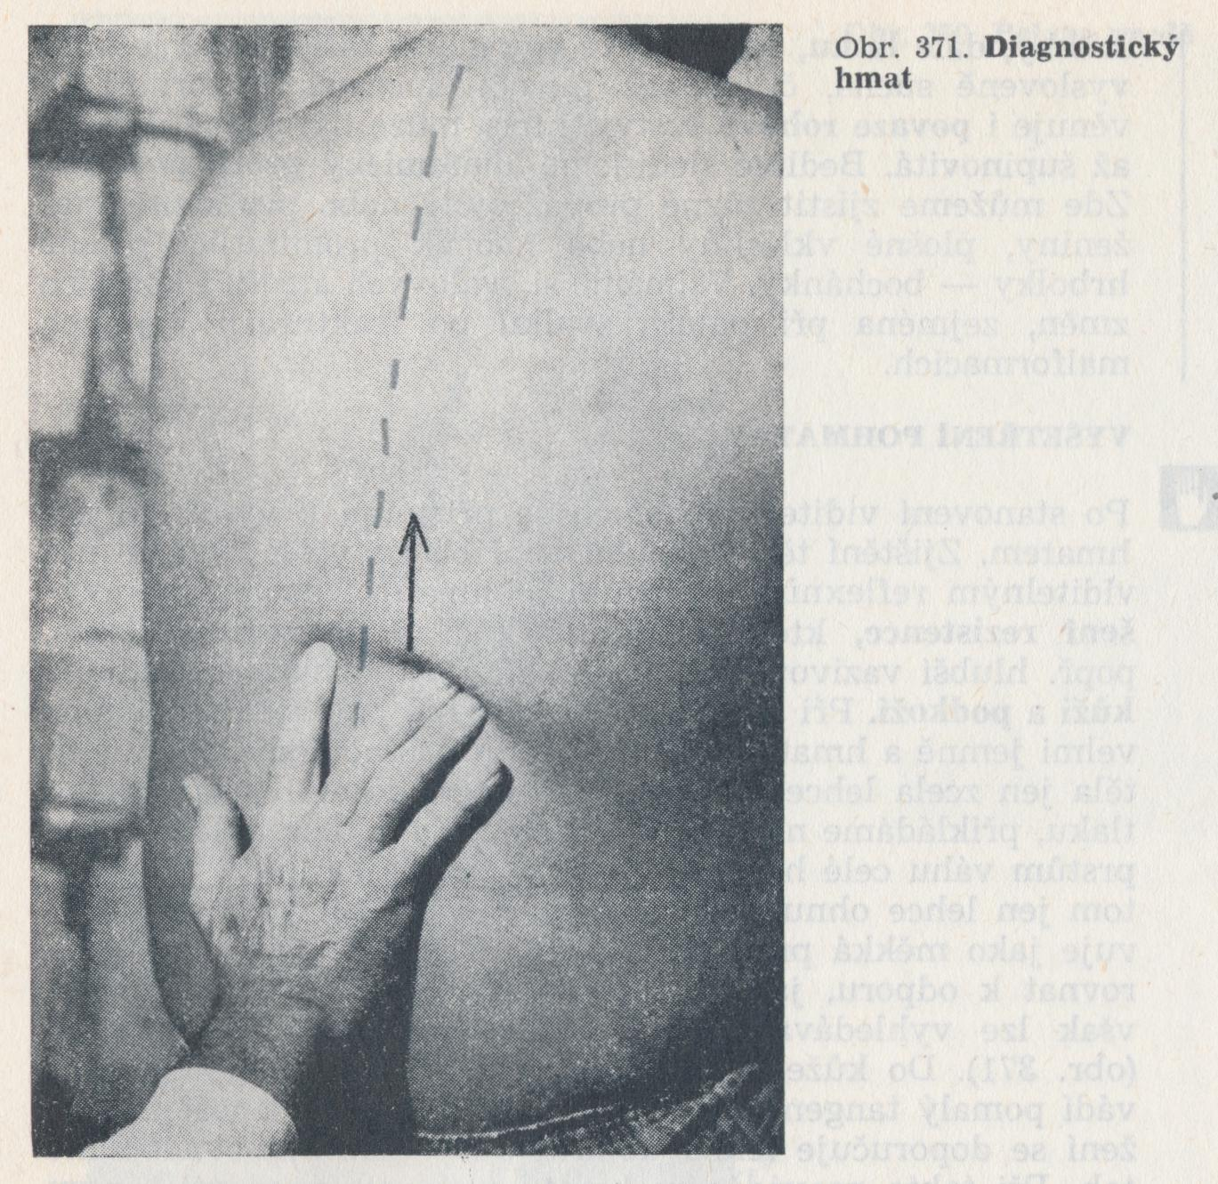
RZ můžeme vyhmatávat i tzv. diagnostickým hmatem

Slide 60
do kůže mírně vtlačeným 3.prstem provádíme pomalý tangenciálně směřující tah
před prstem ustupuje kožní řasa – cítíme hladké klouzání po spodině
místo RZ – změna v posunu kožní řasy i v pocitu klouzání → pružná, ustupující řasa se rozpadne do plochých vrásek, v prstu pocit zřetelného odporu tkáně proti spodině brzdícího posun a pocit přejíždění po tupém struhadle
pocit nemocného → škrábnutí nehtem,špendlíkem až říznutí

Slide 61
pocit říznutí je lokalizován více do hloubky
místo mimořádného napětí → kůži s podkožím nelze proti fascii posunovat vůbec → pokud necháme prst za stálého tlaku zabořen v kůži → po chvíli uvolnění podkoží od spodiny → někdy slyšitelné slabé mlasknutí → obnovení pohyblivosti charakteru zvrásnění, ne elastické kožní řasy
pozor – diagnostický hmat v dolní bederní páteři – někdy se nedaří vyvolat kožní řasu, ale jen mírné zvrásnění
tato RZ bývá např. při zvětšené bederní lordóze v poloze v leže na břiše

Slide 62
Prohmatávání tkáně mezi palcem a ukazovákem
oba prsty uchopí kůži s podkožím, mírně ji vyzdvihnou a lehkým stisknutím prohmátnou
místo RZ → dokonalé prohmátnutí se nepodaří (kůži se nepovede oddálit od spodiny)
RZ v kůži a podkoží – bývají plošně největší (hodně maximálních okrsků, občas maximální oblasti)

Slide 63
Změny ve svalstvu
využíváme větší tlak než při palpaci kůže a podkoží, opření o celou dlaň,větší FX prstů, pronikání ke svalu musí být pozvolné
v místě RZ → zvýšené napětí (tuhý plošný odpor), převládá typ max. bodů až okrsků; mají paralelní průběh ve směru sv. snopců v síle jako stéblo až tužka, v délce až několik cm, někdy jsou okrouhlé
při palpaci – bolestivost, zatvrdliny před prstem neuhýbají x zatvrdliny - myogelózy (degenerativní změny, ohraničené, méně citlivé, při kolmé palpaci uhýbají)

Slide 64
palpaci ve svalech – tlak zvětšovat pozvolně, lze oddálit dlaň od povrchu těla a druhou ruku přiložit na hřbet ruky palpující
Změny na periostu
zjišťujeme na dostupných kostních plochách tvrdou palpací několika ohnutými prsty
Vyhledáváme místa s nejbolestivějším periostem, většinou typ max. bodů
při RM segmentové a vazivové se neprovádí

Slide 65
Při všech popsaných vyšetřeních je důležité porovnávat zjištěné změny s okolní nepostiženou tkání.
I pacient tak má možnost srovnávat pocity vyvolané pohmatem.
Palpaci provádět nejdříve při páteře ve směru od křížové kosti k šíji, teprve potom více do stran a periférie segmentu.

Slide 66
Zjištění citlivosti a vazomotorických projevů
má pomocný význam
význam při potvrzení výskytu max. kožních změn
kožní citlivost zkoušíme přejetím kůže špendlíkovou hlavičkou
hlubší citlivost zkoušíme přejetím povrchu prsty s využitím většího tlaku nebo místní palpací
Vazomotorickým projevem je dermografismus - bělavá čára, která vzápětí zrůžoví)

Slide 67
místo RZ – dermografia rubra (výrazné zčervenání)
- dermografia alba (bílý dermografismus –
vazokonstrikce)
- dermografia elevata (plošný otok nebo
pupen) – výrazná reakce, může přetrvávat i
několik hod.
Vyšetření přístrojem
odlišné hodnoty kožních teplot, kožní perspirace a potivosti, změny v elektrickém kožním odporu

